Slide 1
CHAO MƯNG CAC EM ĐÊN VƠI BUỔI HỌC NGÀY HÔM NAY!

Slide 2
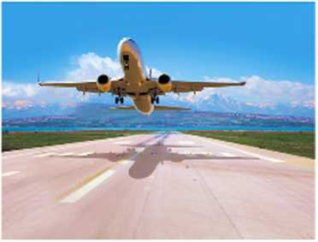
KHỞI ĐỌNG
Trong cuộc sống, chúng ta thường gặp bóng nắng của các vật trên mặt đất khi trời
nắng. Chẳng hạn, bóng nắng của chiếc máy bay trên đường băng
(Hình 75). Vì các tia nắng được coi là song song với nhau nên bóng nắng của một vật gợi nên hình ảnh của vật đó qua phép chiếu song song trên mặt đất.
Thế nào là phép chiếu song song? Phép chiếu song
song có tính chất gì?
(Nguồn: lìtĩps,7/shutterstock. com)
Hình 75

Slide 3
CHƯƠNG IV. ĐƯỜNG THẲNG VÀ MẶT PHANG trong
KHÔNG GIAN. QUAN HỆ SONG SONG.
BÀI 6. PHÉP CHIẾU SONG SONG.
HÌNH BIỂU DIỄN CỦA MỘT HÌNH KHÔNG GIAN

Slide 4
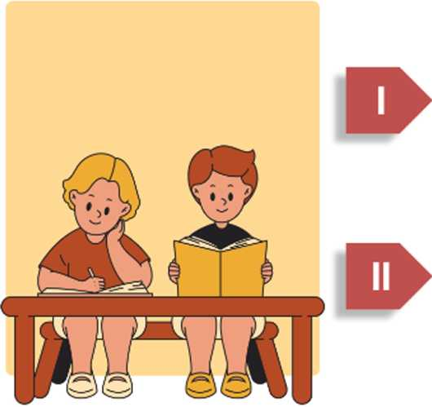
NỘI DUNG BÀI HỌC
Phép chiếu song song
Hình biểu diễn của một hình
không gian

Slide 5
I. PHÉP CHIEU SONG SONG

Slide 6
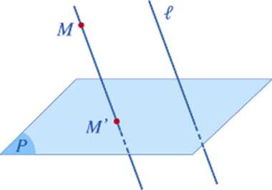
........_{s} 1
1. Định nghĩa
□ HĐ1: Cho mặt phẳng (P) và đường thẳng € cắt mặt phẳng (P). Qua mỗi điểm M trong không gian, có bao nhiêu đường thẳng song song hoặc
trùng với đường thẳng ■£? Đường thẳng đó và mặt phẳng (P) có bao nhiêu
điểm chung? (Hình 76)
|=> Qua mỗi điểm M trong không gian, có duy nhất một đường thẳng song song hoặc trùng với đường thẳng ĩ.
Đường thẳng đó và mặt phẳng (P) có 1 điểm chung.
Ị lình 76

Slide 7
KÉT LUẬN
Định nghĩa:
Cho mặt phẳng (P) và đường thẳng ỉ cắt mặt phẳng (P). Phép đặt tương ứng mỗi điểm M trong không gian với điềm M'của mặt phẳng (P) sao cho MM' song song hoặc trùng với ỉ gọi là phép chiếu song song lên mặt phẳng (P) theo phương của đường thẳng ỉ hoặc nói gọn là theo phương ỉ.

Slide 8
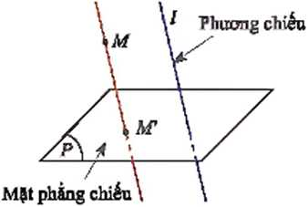
KÉT LUẬN
■ (P) gọi là mặt phẳng chiếu, phương ỉ gọi là phương chiếu.
• Điểm M‘ gọi là hình chiếu song song (hoặc ảnh) của điểm M qua phép chiếu song song.
■ Cho hình %. Tập hợp K' gồm hình chiếu song song của tất cả các điềm thuộc gọi là hình chiếu song song (hoặc ảnh) của hình % qua phép chiếu song song nói trên.

Slide 9
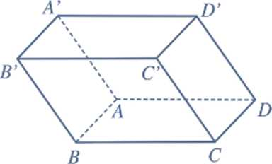
Cho hình hộp ABCD.A'B'C'D' (Hình 77). Xác định ảnh của các điếm A', B', c, D' qua phép chiếu song song lên mặt phẳng (ABCD) theo phương A'A.
Vì ABCD.A'B'C'D' là hình hộp nên các cạnh AA', BB, cc, DD' song song với nhau. Do đó, các điếm A, B, c, D lần lượt là ảnh của A', B', c, D' qua phép chiếu song song lên mặt phẳng (ABCD) theo phương A'A.
//ìn/ỉ 77

Slide 10
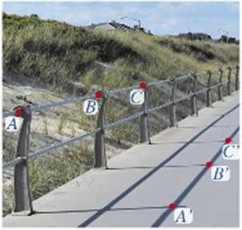
2. Tính chất
□ HĐ2: Hình 78 mô tả bóng nắng của một lan can cầu đường bộ trên mặt đường, tức là
hình chiếu của lan can qua phép chiếu song song lên mặt đường. Thanh lan can gợi nên hình ảnh đường thẳng nổi các điếm A, B, c, ở đó B nằm giữa A và c. Gọi các điếm A', B', C' lần lượt là bóng nắng của các điếm A, B, c trên mặt đường.
Quan Hình 78 và cho biết:
a) Các điếm A'_{z} B', C' có thẳng hàng hay không. Nếu có,
điếm B' có nằm giữa hai điếm A' và C' hay không;
b) Bóng nắng của thanh lan can là hình gì.
Hình 78

Slide 11
Trả lời:
a) Quan sát Hình 78, ta thấy các điểm A', B', C' thẳng hàng và điểm B' nằm giữa hai điểm a; c.
b) Bóng nắng của thanh lan can là đường thẳng.
Hình 78

Slide 12
ĐỊNH LÍ
Phép chiếu song song biến ba điểm thẳng hàng Ị thành ba điểm thẳng hàng và không làm thay đổi thứ tự ba điểm đó. Ị
z « đLTủng»» .5 ..........7
đường thăng; biên tia thành tia; biên đoạn thăng
thành đoạn thẳng.

Slide 13
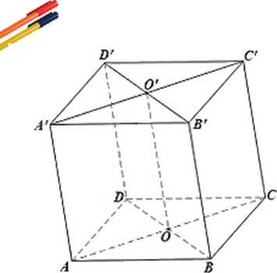
LUYỆN TẠP 1
Cho hình hộp ABCD.A'B'C'D' có A'C' cắt B'D' tại O'. Xác định ảnh của 0' qua phép chiếu song song lên mặt phẳng (ABCD) theo phương A'A.
Do ABCD.A'B'C'D' là hình hộp nên AA' // cơ nên ACƠA' là hình thang.
Do 0' là giao điếm của A'C' và B'D' nên 0' là trung điếm của A'C'.
Gọi 0 là giao điếm của AC và BD, khi đó 0 là trung điếm của
AC.

Slide 14
LUYỆN TẠP 1
Cho hình hộp ABCD.A'B'C'D' có A'C' cắt B'D' tại O'. Xác định ảnh của 0' qua phép chiếu song song lên mặt phẳng (ABCD) theo phương A'A.
Giải:
Do đó 00' là đường trung bình của hình thang ACC'A'.
Suy ra 00' // AA'.
Vậy điếm 0 là ảnh của 0' qua phép chiếu song song lên mp(ABCD) theo phương AA'.

Slide 15
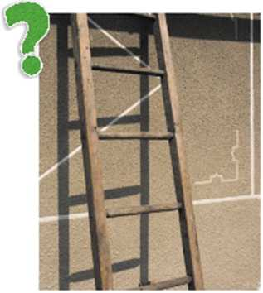
□ HĐ3: Hình 79 mô tả bóng nắng của chiếc thang gỗ trên bức tường, tức là hình chiếu của chiếc thang đó qua phép chiếu song song lên bức tường. Các thanh gỗ ngang gợi nên hình ảnh các đường thẳng song song với nhau. Quan sát Hình 79 và cho biết bóng của các đường thẳng song song đó có là các đường thẳng song song hay không.
(-S Quan sát Hình 79, ta thấy bóng của các đường thẳng song song là các đường thẳng song song.
Hình 79
(Nguồn: httỊ)s://shuỉierstock.coỉn)

Slide 16
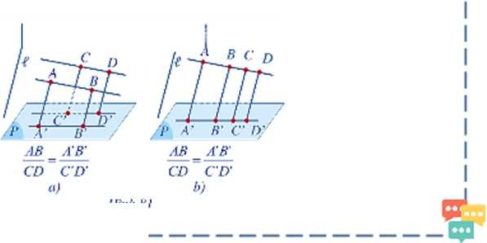
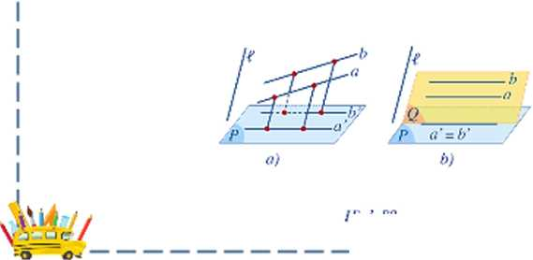
ĐỊNH Ũ
I ■ Phép chiếu song song biến hai đường thẳng song song thành hai đường thẳng I
I
song song hoặc trùng nhau. I
I ■ Phép chiếu song song không làm thay đối tỉ sổ độ dài của hai đoạn thăng nằm
! .. i , I
I trên hai đường thăng song song hoặc cùng năm trên một đường thăng.
Hình 80
Hinh 8!

Slide 17
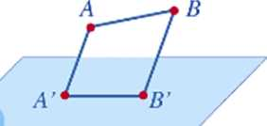
Cho mặt phẳng (P), đoạn thẳng AB và đường thẳng í cắt mặt phẳng (P). Giả sử đường thẳng AB không song song hoặc trùng với Nêu cách xác định hình chiếu song song của đoạn thẳng AB trên mặt phẳng (P) theo phương
Gọi A, B’ lần lượt là hình chiếu song song của A, B trên mặt phẳng (P) theo phương
Khi đó, hình chiếu song song của đoạn thẳng AB trên mặt phẳng (P) theo phương € là đoạn thẳng AB’ (Hình 82).
Hình 82

Slide 18
Cho mặt phẳng (P), tam giác ABC và đường thẳng -í cắt mặt phẳng (P) sao cho các đường thẳng AB, BC, CA đều không song song hoặc trùng với đường thẳng í.
Xác định hình chiếu song song của tam giác ABC trên mặt phẳng (P) theo phương ỉ trong mỗi trường hợp sau:
a) Mặt phẳng (ABC) không song song với ỉ;
b) Mặt phẳng (ABC) song song hoặc chứa €.

Slide 19
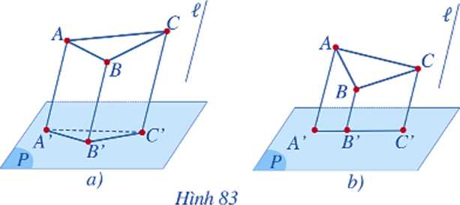
Giải
Gọi A’, B’, C’ lần lượt là hình chiếu song song của ba điềm A, B, c trên mặt phẳng
(P) theo phương
a) Hình chiếu của tam giác ABC trên mặt phẳng (P) là tam giác A’B’C’ (Hình 83a).

Slide 20
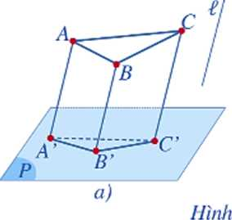
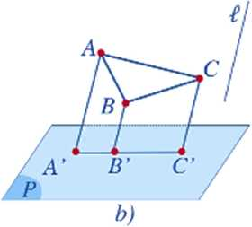
b) Ba điếm A', B', C' thuộc giao tuyến của hai mặt phẳng (ABC) và (P) nên ba điếm A', B', C' thẳng hàng và có một điếm nằm giữa hai điếm còn lại. Giả sử điếm B' nằm giữa hai điếm A' và C'. Khi đó, hình chiếu song song của tam giác ABC trên mặt phẳng (P) là đoạn thẳng A'C'(Hình 83b).

Slide 21
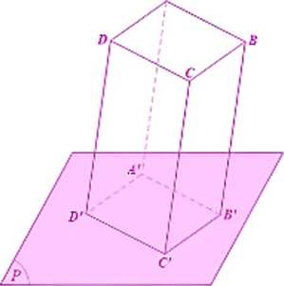
LUYỆN TẠP 2
Cho mặt phẳng (P), hình binh hành ABCD và đường thẳng -í cắt mặt phẳng (P). Xác định hình chiếu song song của hình binh hành ABCD trên mặt phẳng (P) theo
phương ỉ biết rằng mặt phẳng (ABCD) không song song với ỉ.
A
Gọi lần lượt là hình chiếu song song của
bốn điếm A, B, c, D trên mặt phắng (P) theo phương Hình chiếu của hình bình hành ABCĐtrên mặt phẳng (P) là tứ giác A'B'C’D¹ sao cho
ĩ II AA' //BB'// CC'//DD'

Slide 22
LUYỆN TẠP 2
Cho mặt phẳng (P), hình bình hành ABCD và đường thẳng t cắt mặt phẳng (P). Xác định hình chiếu song song của hình bình hành ABCD trên mặt phẳng (P) theo
phương f biết rằng mặt phẳng (ABCD) không song song với í.
.4
Do ABCD là hình bình hành nên AB//CD và AD // BC. Qua phép chiếu song song lên mặt phắng (P) theo phương t thì A'B'//C'D' và A'D' // B'c’.
Vậy hình chiếu song song của hình bình hành ABCD trên mặt phẳng (P) là hình bình hành A'B'C'D'.

Slide 23
Chú ý
I----------------------------------------
Đổi với hình chiếu song song của đường tròn, người ta chứng minh ì được rằng:
I Hình chiếu song song của một đường tròn trên một mặt phẳng theo
phương ĩ cho trước là một đường elip hoặc một đường tròn, hoặc
I đặc biệt có thể là một đoạn thẳng.

Slide 24
II. HÌNH BIẾU DIỄN CỦA MỘT HÌNH KHÔNG GIAN

Slide 25
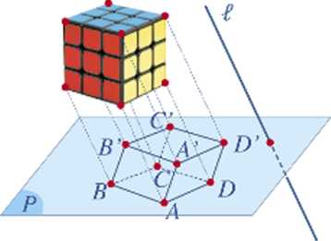
1. Khái niệm
□ HĐ4: Cho khối rubik không có điểm chung nào với mặt phẳng (P) và đường thẳng ỉ cắt mặt phẳng (P). Hãy xác định ảnh của khối rubik qua phép chiếu song song lên mặt phẳng (P) theo phương í (Hình 84).
w Ảnh cùa khối rubik qua phép chiếu song song lên mặt phẳng (P) theo phương ỉ là hình tạo bởi các đỉnh A.B, c, D,A', B',C',D'.
Sao cho các điểm A,B,c,D,A',B',C',D' là ảnh của
các đỉnh của khối rubik.
Hình 84

Slide 26
KẾT LUẬN
I---------------------------------------
Hình biểu diễn của một hình % trong không gian là hình chiếu song Ị song của dC trên một mặt phẳng theo một phương chiếu nào đó I hoặc hình đông dạng với hình chiêu đó.
i í_______- _ 1 ___________________________
□ Chú ý
Muốn vẽ đúng hình biểu diễn của một hình không gian, ta phải áp dụng các tính chất của phép chiếu song song.
I I

Slide 27
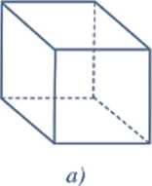
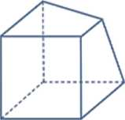
Trong các Hình 85a, 85b, 85c, hình nào biểu diễn cho hình lập phương?
b)
Hình 85
c)
■ Hình 85a là hình biếu diễn của hình lập phương.
■ Hình 85b không là hình biếu diễn của hình lập phương vì trong hình này có hai cạnh đổi của đáy trên không song song với nhau.
■ Hình 85c cũng có thế là hình biếu diễn của hình lập phương. Tuy nhiên hình biếu diễn này không tốt vì không giúp ta hình dung được hình trong không gian.

Slide 28
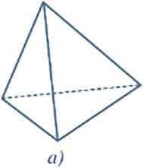
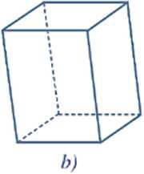
2. Hình biểu diễn của một số hình khối đơn giản
□ Một số hình biểu diễn:
i I
I
■
I
I
c)
d)
Hình tứ diện
Hình hộp
Hình hộp
chữ nhật
Hình lăng trụ tam giác

Slide 29
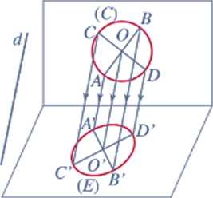
□ Chú ý
Một tam giác bắt kì bao giờ cũng có thẻ coi là hình biểu diễn của một tam giác có dạng
tùy ý cho trước (có thể là tam giác đều, tam giác cân, tam giác vuông,...)
• Hình bình hành bắt kì bao giờ cũng có thể coi là hình biểu diễn của một hình bình hành
tùy ý cho trước (có thể là hình bình hành, hình vuông, hình thoi, hình chữ nhật,...)
• Một hình thang bắt kì bao giờ cũng có thể coi là hình biểu diễn cho một hình thang tùy ý cho trước, sao cho tì số độ dài hai đáy của hình biểu diễn phải bằng tỉ số độ dài hai đáy của hình thang ban đầu.
• Ta thường dùng đường elip làm hình biểu diễn của đường tròn, tâm của elip biểu diễn cho tâm đường tròn.
Hình 87

Slide 30
□ Chú ý
Phép chiếu song song nói chung không giữ nguyên tỉ số của hai đoạn thẳng không nằm
trên hai đường thẳng song song (hay không cùng nẳm trên một đường thẳng) và không giũ’ nguyên độ lớn cúa một góc. Từ đó suy ra nếu trên hình ‘H có hai đoạn thẳng không nằm trên hai đường thẳng song song thì tỉ số của chúng không nhất thiết phải giữ nguyên trên hình biểu diễn. Cũng như vậy, độ lớn của một góc trên hình % không nhất thiết được giữ nguyên trên hình biếu diễn.

Slide 31
LUYỆN TẬP

Slide 32
CÀU HỎI TRÁC NGHIỆM
Câu 1. Hình chiếu của hình chữ nhật không thể là hình nào trong các hình sau?
A. Hjnh_thạng_cận r
I
I
I
c. Hình chữ nhật
B. Hình bình hành
■X
I
I
I
. !
D. Hình thoi

Slide 33
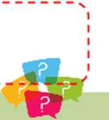
Câu 2. Cho các đường thẳng không song song với phương chiếu. Khẳng định nào sau đây là
đúng?
A. Phép chiếu song song biến hai đường thẳng song song thành hai đường thẳng song song
B. Phép chiếu song song có thể biến hai đường thẳng song song thành hai đường thẳng cắt nhau
c. Phép chiếu song song có thể biến hai đường thẳng song song thành hai đường thẳng chéo nhau
D. Phép chiếu song song biến hai đường thẳng song song thành hai đường thẳng song song
J hoặc trùng nhau
I
I
I
\

Slide 34
Câu 3. Cho hình chóp S.ABCD có đáy là hình bình hành. M là trung điểm của sc. Hình chiếu song song của điểm M theo phương AB lên mặt phẳng (SAD) là điểm nào sau đây:
A. s B. Trung điểm củạ-SĐ--------------------X
I ¹
C.A D. D
4»

Slide 35
Câu 4. Cho hình hộp ABCD.A'B'C'D'. Hình chiếu của A'B qua phép chiếu song song theo phương CB' trên mặt phẳng ABD là:
A. AB B. AD
c. BC
D. BD
4»

Slide 36
Câu 5. Hình bình hành có thể là hình biểu diễn của hình nào sau đây?
Ay Hình-vuông-------B. Hình tam giác
I I
I I
l________________I
c. Hình thang D. Hình ngũ giác
4»

Slide 37
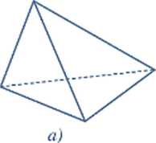
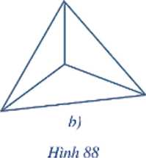
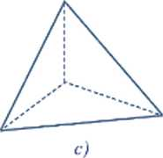
Bài 1 (SGK-tr.119)
Trong các Hình 88a, 88b, 88c, hình nào là hình biểu diễn cho hình tứ diện?
Giải
Các Hình 88a, 88b, 88c đều là hình biểu diễn cho hình tứ diện.

Slide 38
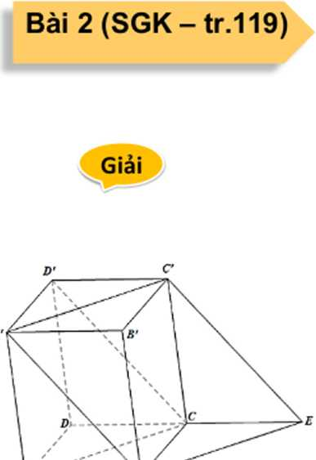
Cho hình hộp ABCD.A'B'C'D'. Xác định ảnh của tam giác A'C'D' qua phép chiếu song song lên mặt phẳng (ABCD) theo phương A'B.
Qua phép chiếu song song lên mặt phẳng (ABCD) theo phương AB thì điểm B là hình chiếu của điểm A.
Ta có
(ABB'A') // (CDD'C'); (ABB'A’) A (A'BCD') = A'B
(CDD'C') A (A’BCD') = D'C.
Do đóA’B//D’C.

Slide 39
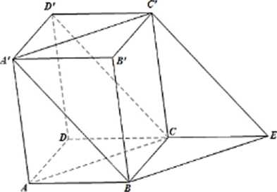
Giải
Khi đó qua phép chiếu song song lên mặt phẳng (ABCD) theo phương A’B thì điểm c là hình chiếu của điểm D’.
Trong mp(CDD’C’), qua điểm C’ vẽ đường thẳng song song với D’C, cắt DC tại E.
Khi đó qua phép chiếu song song lên mặt phẳng (ABCD) theo phương A’B thì điểm E là hình chiếu của điểm C’.
Vậy ảnh của tam giác A’C’D’ qua phép chiếu song song lên mặt phẳng (ABCD) theo
phương A’B là tam giác BEC.

Slide 40
VẬN DỤNG

Slide 41
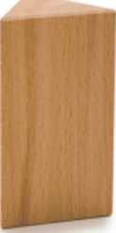
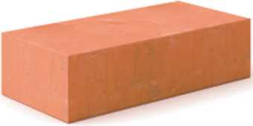
Vẽ hình biểu diễn của các vật trong Hình 89 và Hình 90.
Bài 3 (SGK - tr.119)
Hình 89
Hình 90

Slide 42
Hình biểu diễn khối gỗ trong Hình 89:
Hình biểu diễn khối gỗ trong Hình 90:

Slide 43
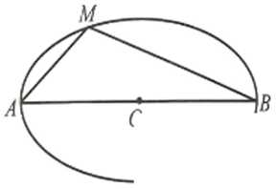
Bài 4 (SGK - tr.119)
a) Một tam giác vuông nội tiếp trong một đường tròn;
b) Một lục giác đều.
a) Với tam giác vuông nội tiếp trong đường tròn ta nhận thấy: tam giác có một cạnh là đường kính của đường tròn (cạnh đi qua tâm 0 của đường tròn) và đình đối diện với cạnh đỏ thuộc đường tròn. Từ đó, ta suy ra cách vẽ hình biểu diễn của một tam giác vuông nội tiếp trong
đường tròn như sau:
Vẽ hình elip biểu diễn cho đường tròn và vẽ đường kính AB của hình elip đó. Đường kính này đi qua tâm 0 của elip. Lấy điểm M trên đường elip, nối M với A,M với B.
Như vậy, ta được tam giác vuông AMB nội tiếp trong đường tròn tâm 0.
0

Slide 44
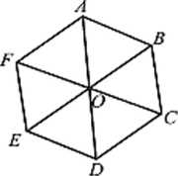
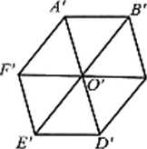
Bài 4 (SGK - tr.119)
Vẽ hình biếu diễn của:
a) Một tam giác vuông nội tiếp trong một đường tròn;
b) Một lục giác đều.
b) Với lục giác đêu ABCDEF ta nhận thấy:
- Các đường chéo AD,BE,CF cắt nhau tại trung điếm 0 của mỗi đường;
- Tứ giác OABC là hình thoi.
Từ đó suy ra cách vẽ hình biếu diễn của lục giác đều ABCDEF như sau:
• Vẽ hình bình hành 0’A’B’C’ biểu diễn cho hình thoi OABC;
• Lấy D’, E’, F’ lần lượt là các điểm đối xứng của A’, B’, C’ qua tâm O’, ta được hình biểu diễn A’B’C’ D’ E’ F’ của hình lục giác ABCDEF.

Slide 45
HƯỚNG DẪN VÈ NHÀ
Chuẩn bị trước
Bài tập cuối chương IV
Ghi nhớ
kiến thức trong bài
Hoàn thành các bài tập trong SBT

Slide 46
CẢM ƠN CÁC EM ĐÃ CHÚ Ý
LẮNG NGHE BÀI GIẢNG!

